Slide 1
المحاضرة الرابعة
جامعة كرري _كلية الحاسوب وتقانة المعلومات
إدارة مشاريع البرمجيات

Slide 2
الوحدة الثالثة – الفصل التاسع – صياغة البرامج- لغات البرمجة
جدولة المشروع البرمجي
Software Project Scheduling
أنشطة عملية جدولة المشروع Project Scheduling Process Activities
جدولة المشروع هو هدف رئيس لمديري مشاريع البرامج حيث يقوم مدير المشروع بتقدير الوقت والتمويل اللازم لأداء الأعمال المطلوبة وتنظيمها بشكل منطقي.
وتُعد عملية تقييم الجدولة عملية معقدة نظراً لأن المشاريع المختلفة تستخدم طرق تصميم مختلفة ولغات تنفـيذ مختلفة .
فإن جدولة البرامج لا تختلف عن جدولة أي نوع آخر من المشروعات مثل المطارات أو الجسور أو حتى السيارات ، حيث يجب تحديث الجداول بشكل مستمر حتى تصبح كافة المعلومات متاحة. وتتضمن عملية جدولة المشروع جميع الأعمال التي تؤدى خلال المشروع وتحديد الوقت اللازم لإكمال المشروع وبعض النشاطات التي يتم تنفيذها في المشروع بالتوازي ، ويجب أن تتضمن جداول المشروع هذه النشاطات المتوازنة وتقوم بتنظيم العمل ، لذا فإنه يجب استخدام القوى العاملة بشكل متوازي ، ويجب أن يتم تجنب وضع المشروع في مأزق مثل حدوث تأخير في التنفيذ أو ما شابه ذلك.

Slide 3
ويجب أن تستمر نشاطات المشروع على الأقل أسبوع ويجب أن يتم قضاء وقت أطول في تقدير وتنقيح العمل.
ومن المفيد تحديد الفترة الزمنية القصوى التي يتم قضاءها في أداء نشاط معين بحيث لا تزيد عن 8-10 أسابيع. وإذا استغرق أداء نشاط ما أكثر من ذلك يجب أن يتم تقييم هذا النشاط ويجب أن يتم تضمين التوقعات التي تتعلق بالمشاكل المتوقعة ، كما يجب إضافة خطة طوارئ لمواجهة المشاكل غير المتوقعة ، ويعتمد عامل الطوارئ على نوع المشروع ومعايير العملية ذاتها (مثل موعد التسليم ومواصفات المشروع ... الخ) وجودة وخبرة مهندسي البرامج الذين يعملون في المشروع.

Slide 4
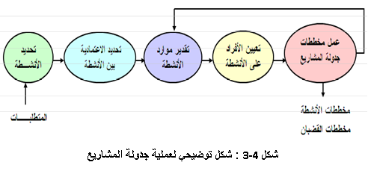
والشكل ادناهـ يمثل عملية جدولة المشروع ، حيث يتم تعريف الأنشطة (Identify Activities) من خلال المتطلبات ، ومن ثم تعريف اعتمادية هذه الأنشطة على بعضها البعض (Identify Activities Dependencies) ، وتقدير موارد الأنشطة الخاصة بكل نشاط (Estimate Resources for Activities) ، وتخصيص الأشخاص المطلوبة لتنفيذ الأنشطة (Allocate People for Activities) ، ومن ثم إنشاء مخططات المشروع للحصول على المخططات البيانية للأنشطة (Activity and Bar Charts).

Slide 5
ويمكن إجمال أهم مشاكل الجدولة الزمنية للمشاريع كالتالي :
تقييم مدى صعوبة المشاكل ، وبالتالي فان تكلفة تطوير الحل تكون صعبة.
الإنتاجية لا تتناسب مع عدد الأفراد الذين يعملون على تنفيذ مهمة.
إن تعيين أفراد إضافيين على مشروع متأخر عن موعده ، يزيد في تأخيره نظرا لمشكلة الاتصالات بينهم.
دائما يوضع في الحسبان حدوث الأسوأ : يجب أن تشتمل خطة المشروع على الأمور الطارئة التي قد تحدث فيه.

Slide 6
مخططات الجدولة الزمنية للمشروع Project Scheduling Charts
تشمل عملية الجدولة الزمنية للمشروع مجموعة من المخططات وشبكات الأنشطة لتوضيح العلاقات والفترات الزمنية والمسارات الحرجة (Critical Paths) للأنشطة المختلفة ، وكذلك توضيح مدى التقدم في سير العمل وواجبات ومهام فريق العمل.
ومن أهم تلك المخططات : مخطط جانت "Gantt Chart" ويسمى أيضاً بـ "مخطط القضبان أو الأعمدة (Bar Chart)" ، ومخطط بيرت "Pert Chart" ويسمى أيضاً بـ "شبكة الأنشطة (Activates Network)".
وقبل أن نبدأ في شرح هذه المخططات ، يجب أن نلقي نظرة على أهم المصطلحات التي سوف نستخدمها خلال هذا الجزء ، وهي موضحة بالجدول التالي.

Slide 8
مخطط جانت "Gantt Chart“
يعدّ مخطط "Gantt" أحد أدوات تخطيط المشاريع ، حيث يقوم بإظهار المهام بشكل بياني ، كالتقويم مثلاً. هذا ، ويُعد أيضاً نمطاً من أنماط خطوط الزمن ، أو الجداول الزمنية التي تأخذ بعين الاعتبار جميع المهام (الأنشطة) المراد إنجازها في المشروع. وقد سميت هذه المخططات كناية للعالم "Henry Gantt" الذي طورها في أواخر القرن التاسع عشر.
وتبين هذه المخططات متى تبدأ المهام ، ومتى تنتهي ، كما وتظهر فعاليات المشروع بشكل أشرطة تتناسب أطوالها مع مدة الفعالية ، وترتبط بالإطار الزمني مباشرة. وتحتل كل مهمة في مخطط "Gantt" سطراً واحداً ، وتظهر التواريخ في الأعلى كأيام ، وأسابيع ، أو اشهر ، وذلك حسب المدة الكلية للمشروع. ويتم تمثيل الوقت المتوقع لكل مهمة بشريط أفقي تعلم نهايته اليسرى البداية المتوقعة للمهمة ، في حين تعلم نهايته اليمنى تاريخ إتمام المهمة المتوقع ، كما هو موضح بالشكل التالي»

Slide 9
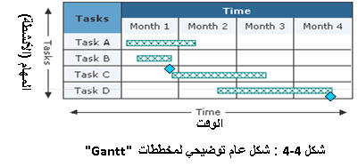

Slide 10
وتسهل مخططات "Gantt" معرفة كيفية تداخل الأنشطة أو حدوثها على التوازي ومعرفة حالة كل نشاط في أية لحظة. وتظهر معالم المشروع (Project Milestone) بشكل مثلثات مقلوبة أو معينات ، كما هو موضح بالشكل 4.4 ، ويجب أن يكون لكل مرحلة من المشروع معلم واحد على الأقل. توفر المعالم نقاطاً يمكن مراجعة تقدم المشروع عندها. ويمكن لدى الحاجة إجراء تعديلات على جدول المشروع الزمني أو موارده ، وذلك للحفاظ على سير المشروع.
تتمتع مخططات "Gantt" بالوضوح وسهولة الفهم. كما أنها أيضا سهلة البناء وتعد أكثر الأدوات شيوعاً بين مدراء المشاريع في كافة المشاريع ، باستثناء تلك المعقدة منها.

Slide 11
تولد الحزم البرمجية مثل : Microsoft Project مخططات "Gantt" معقدة للغاية تُظهر بوضوح العلاقات أو الارتباطات بين الأنشطة المختلفة.
ومن أهم تلك العلاقات أو الارتباطات مثلاً : لا يمكن بدأ نشاط قبل انتهاء النشاطات المرتبطة به ، أو لا يمكن بدأ نشاط قبل بدأ النشاط المرتبط به ، ويمكن أيضاً أن تتداخل الأنشطة وتتقدم أو تتأخر عن بعضها البعض بزمن تقدم أو تأخر معين.

Slide 12
مخطط بيرت "PERT Chart"
تٌعد مخططات "PERT" البيانية طريقة بديلة لعرض معلومات المشروع. وكلمة "PERT" هي اختصار "لتقنية تقييم ومراجعة البرامج"(Program Evaluation & Review Technique) ، وتعرض هذه الطريقة المشروع كشبكة من الأنشطة.
و تأخذ مخططات "PERT" الأنشطة من مخططات "Gantt" وتعرضها بشكل مخطط تدفقي ، ويحدد محوره الأفقي الفترات الزمنية. ويتم تمثيل الأنشطة بصناديق تظهر اسم النشاط ، ورقمه ، ومدته الزمنية ، وتاريخي البدء والانتهاء.
ويُظهر مخطط "PERT" تدفق المشروع والعلاقات والارتباطات بين الأنشطة المختلفة ، كما هو موضح بالشكل رقم 4.5 ، ويسهل تحديد المسارات الحرجة والمهام ذات الزمن البطيء.

Slide 13
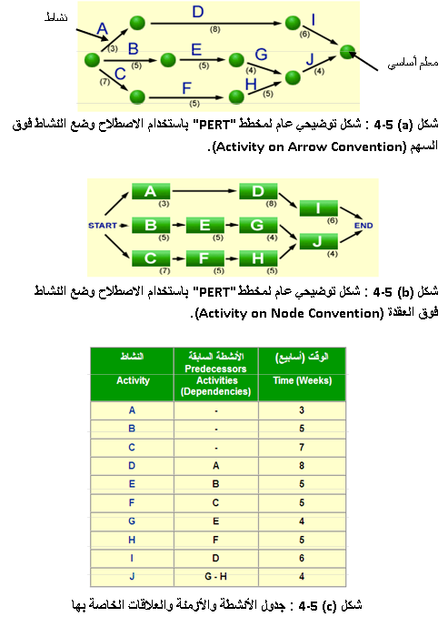

Slide 14
ويمكن تلخيص عملية تخطيط مخطط "PERT" في الخطوات التالية :
تحديد الأنشطة (Activities) والمعالم الرئيسية (Milestones) المطلوبة لإتمام تطوير المشروع.
تحديد التتابع المناسب للأنشطة (Proper Sequences of the Activities).
رسم مخطط شبكة الأنشطة (Activities Network) طبقاً للتتابع المحدد في الخطوة السابقة مستخدماً ـ مثلاً ـ الاصطلاح (Convention) المبين بالشكل رقم 4-5(a).
تقدير أزمنة أداء الأنشطة (Estimation of Activities Times) : ويحتاج كل نشاط عدد ثلاثة أزمنة لتقدير الزمن المتوقع (Expected Time) لإتمام النشاط وهي :
 الوقت المتفائل (Optimistic Time) : وهو أقل زمن لإتمام النشاط.
 الوقت الأكثر احتمالا (Most Likely Time): هو الزمن الأكثر تكرارا لإتمام النشاط.

Slide 15

الوقت المتشائم (Pessimistic Time): هو أطول زمن لإتمام النشاط.
بعد تقدير أزمنة كل نشاط ، يٌحسب متوسط زمن النشاط بناءا على معادلة أداء النشاط التالية :
تحديد المسار الحرج (Determine the Critical Path) : ويتم عن طريق تحديد زمن إتمام كل تتابع (مسار) من الأنشطة الموجودة بشبكة الأنشطة ، وذلك بجمع أزمنة جميع الأنشطة في هذا التتابع (المسار) ، ومن ثم تحديد أطول مسار في شبكة الأنشطة (المشروع) ، حيث إن هذا المسار هو المسار الحرج ، بمعنى إنه في حالة تأخير تنفيذ أي نشاط من الأنشطة الموجودة في هذا المسار سوف يؤدي إلى تأخير تنفيذ المشروع ، أما الأنشطة الموجودة خارج هذا المسار يمكن أن يتم تأخير تنفيذها في حدود معينة بحيث لا يتم أي تأثير على الزمن الكلي لإتمام المشروع.

